Slide 1
국민대 용역 개발 자산 및 활용 방안
전도도/광학 방식 응용 농도 측정 feasibility 검증
번호 | 분류 | 자산 | 활용 방안 | 참조
1 | 전도도 농도계 | 전도도 농도계 개발 방법론 | 농도계 개발 및 성능 검증 시 활용
2 |  | 온도 보정 계수 획득 방법 | 온도 Calibration 테스트 및 제품 적용 | 별첨 #1.
3 |  | 농도 계산식 curve fitting 방법 | 약액 별 농도 계산식 도출 | 별첨 #2.
4 |  | 전도도 센서 테스트 데이터 (재현성, 반응성) | 제품 개발 및 검증 시 자료 비교 분석 | 별첨 #3.
5 | 광학식 농도계 | 광학계 자료 (부품 리스트, 기구 설계 도면) | 광학 설계 시 비교 분석 및 참고 자료 활용 | 별첨 #4.
6 |  | 3차원 농도 계산법 (Surface fitting) | 다 변수 농도 계산 시 활용 | 별첨 #5.
7 |  | S/W 필터 (hampel, band pass 필터) | Bubble 영향 제거, 노이즈 제거 시 활용 | 별첨 #6.
8 |  | Flow cell 구조 및 path length 테스트 결과 | 광학식 농도계 개발 시 참고 자료로 활용 | 별첨 #7.

Slide 2
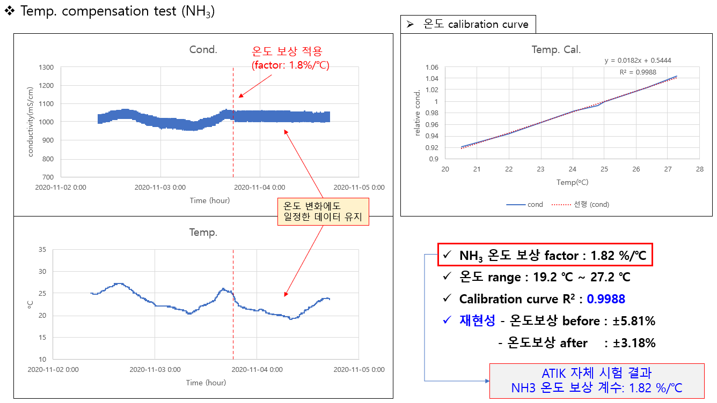
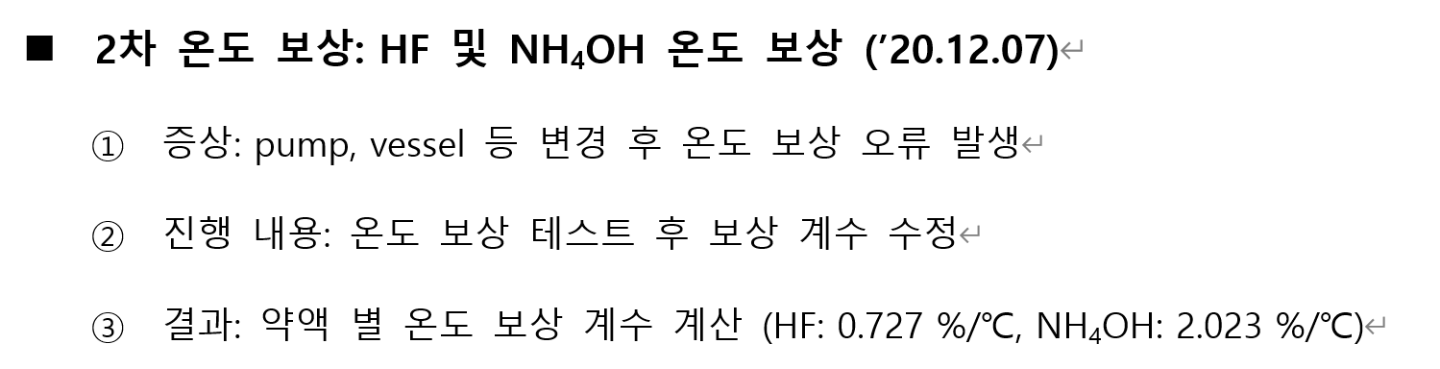
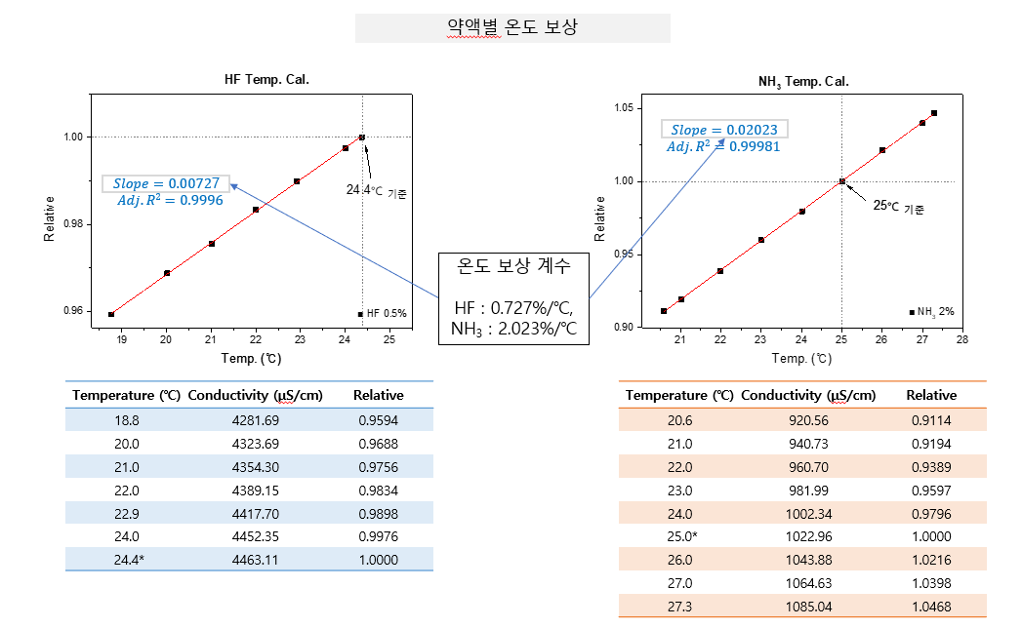
별첨 1. 온도 보상 계수 획득 (Epsilon 프로젝트)
Epsilon 개발 계획서 반영 완료

Slide 3
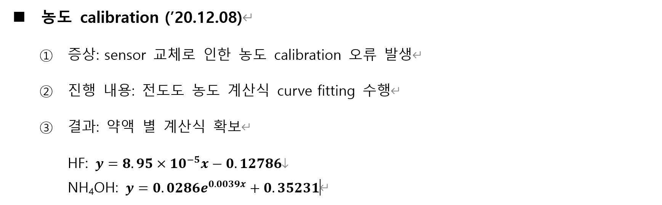
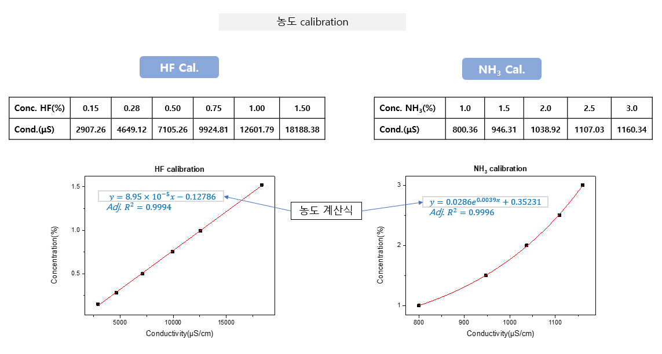
별첨 2. 농도 Calibration (Epsilon 프로젝트)
Epsilon 개발 계획서 반영 완료

Slide 4
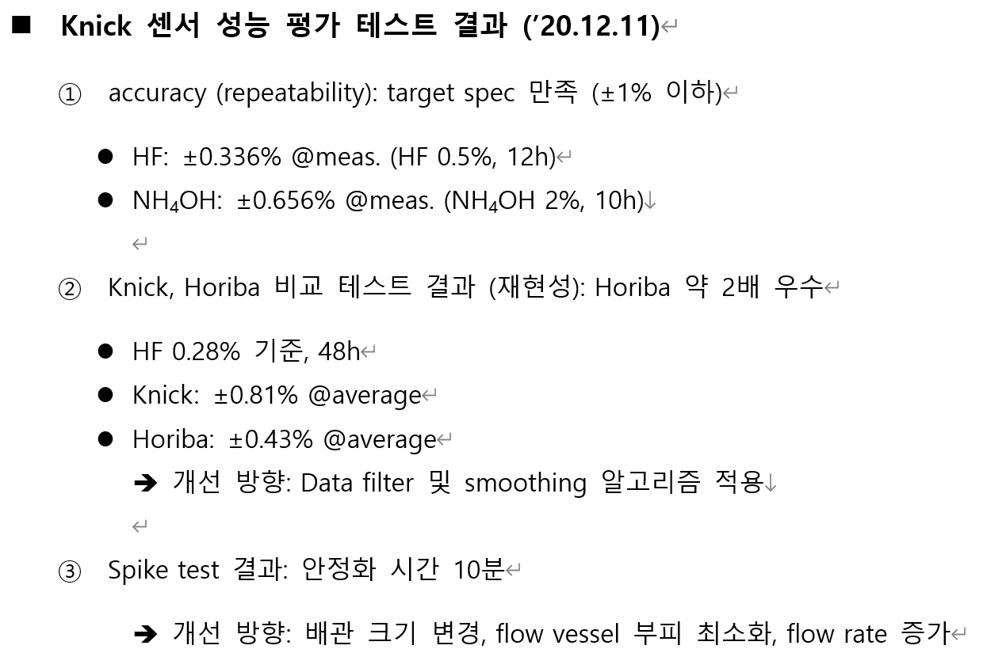
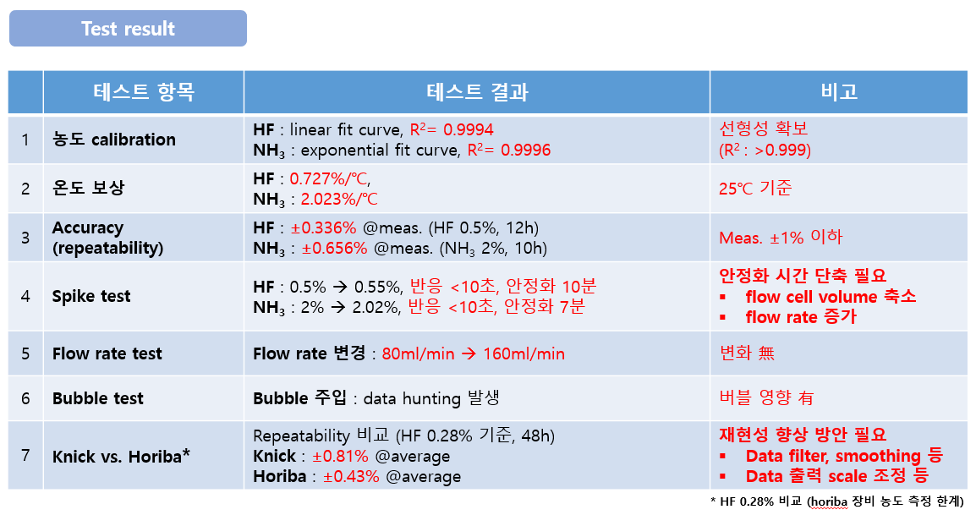
별첨 3. 농도 측정 재현성, 반응성 (Epsilon 프로젝트)
Epsilon 개발 계획서 반영 완료

Slide 5
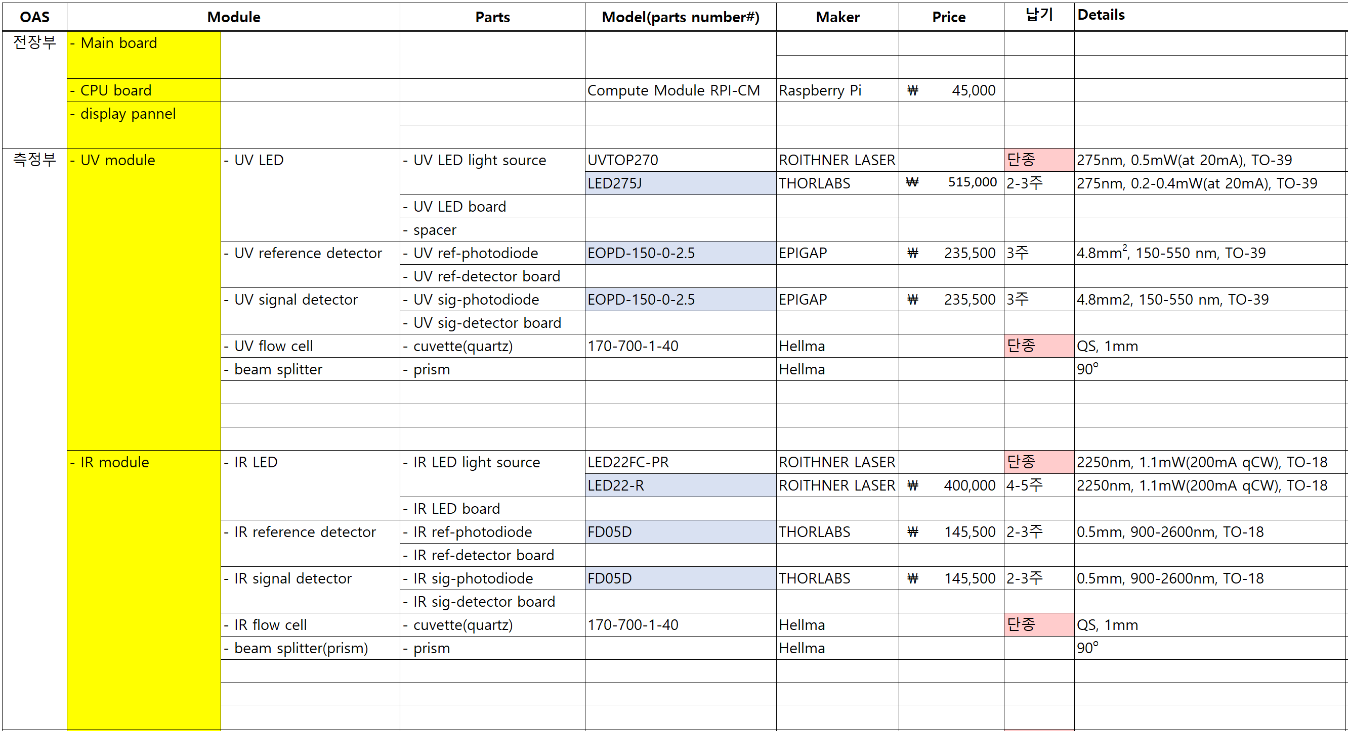
별첨 4. 광학계 Parts List (Nu-2000 프로젝트 진행 시 참고)

Slide 6
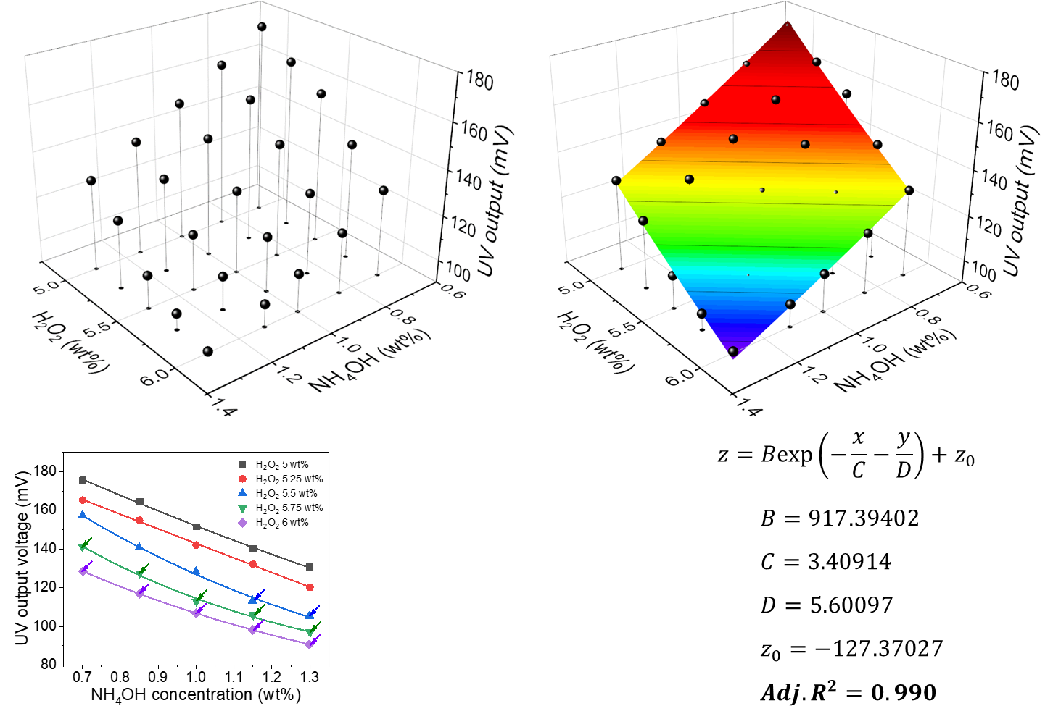
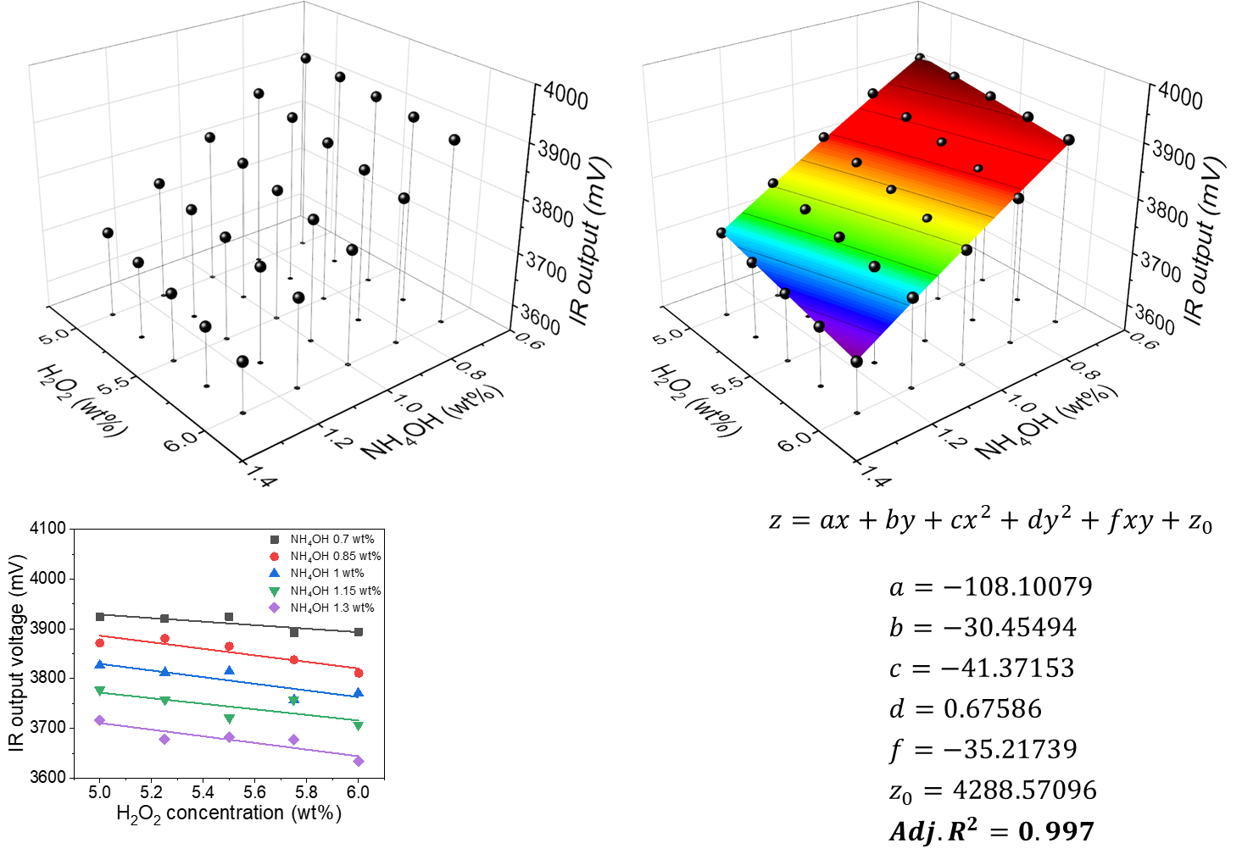
별첨 5. 다 변수 농도 계산법 – Surface fitting (Nu-1000 프로젝트 진행 시 참고 예정)
< UV surface fitting >
< IR surface fitting >
- Sample 분석 시, 혼합 chemical 독립적 분석 불가 (expected; UV – H₂O₂, IR – NH₄OH)
- 약액 혼합 시, H₂O₂, NH₄OH 모두 UV/IR 흡광도에 영향을 미침
- 혼합 chemical 농도 별 3차원 surface fitting 작성
- Mixing 직후 bubble hunting 최소화 → mixing 후 240초 이후 측정, 10초 평균

Slide 7
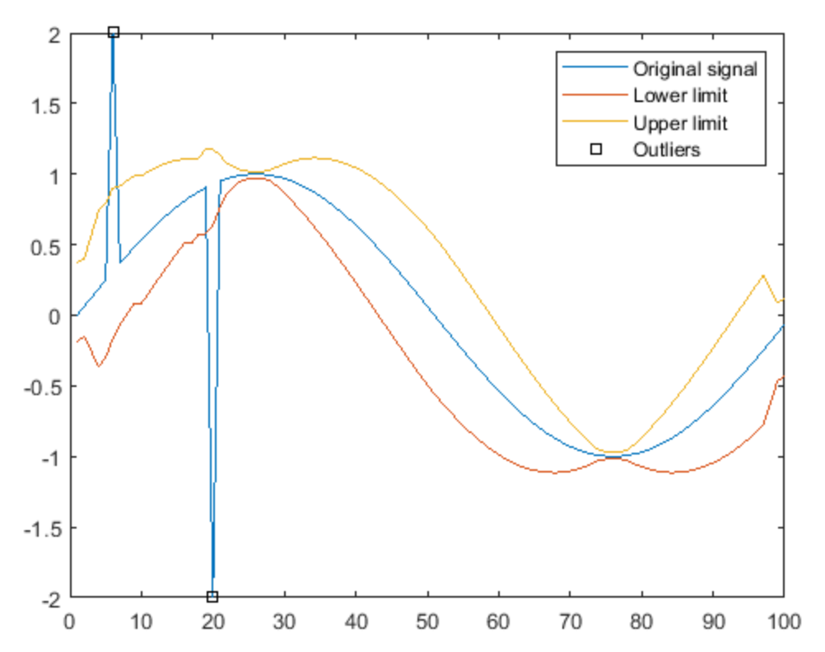
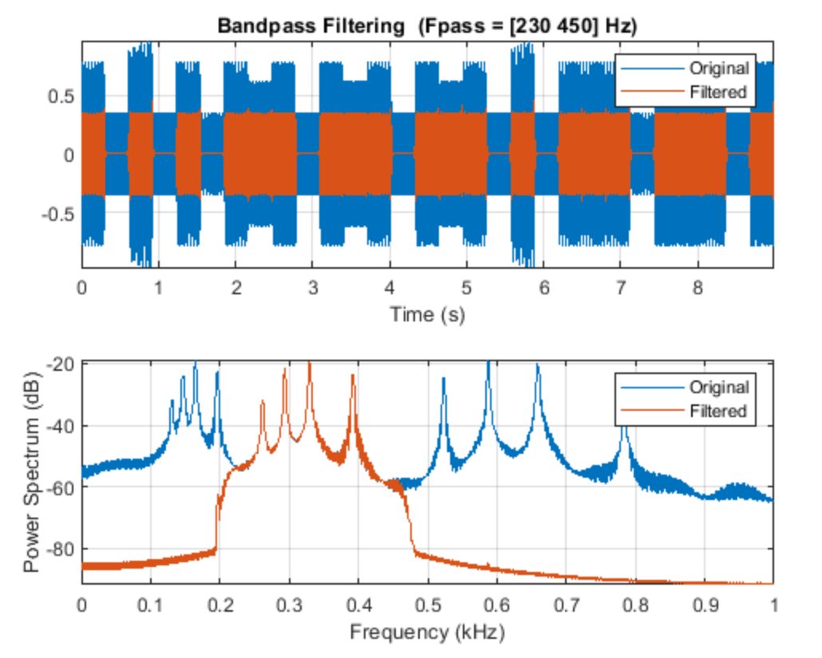
별첨 6. S/W 필터 (Nu-1000 프로젝트 진행 시 참고 예정)
원신호의 이상치 제거
필요한 주파수 대역 신호만 추출
< Hampel Filter >
< Band Pass Filter >

Slide 8
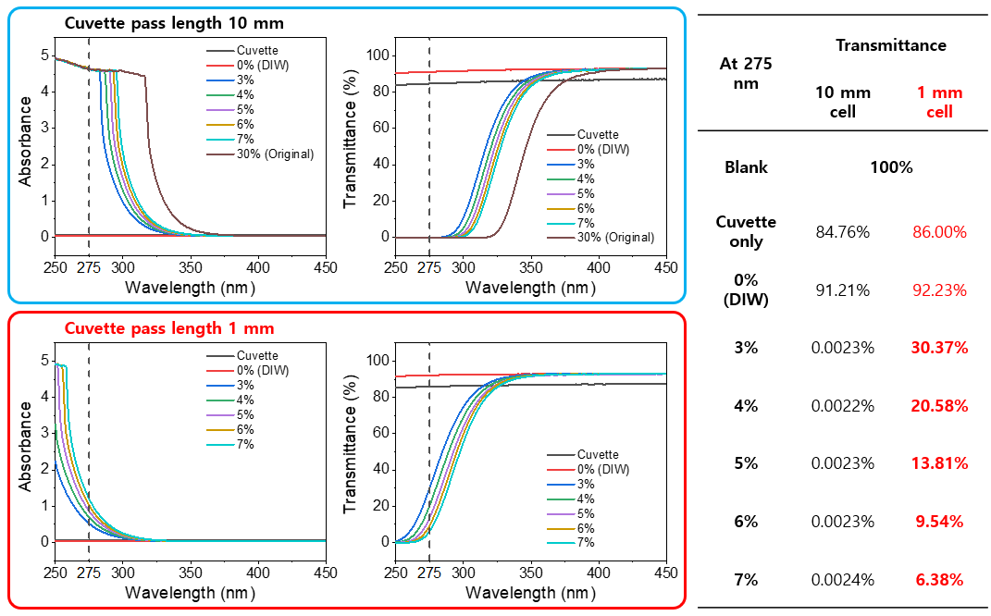
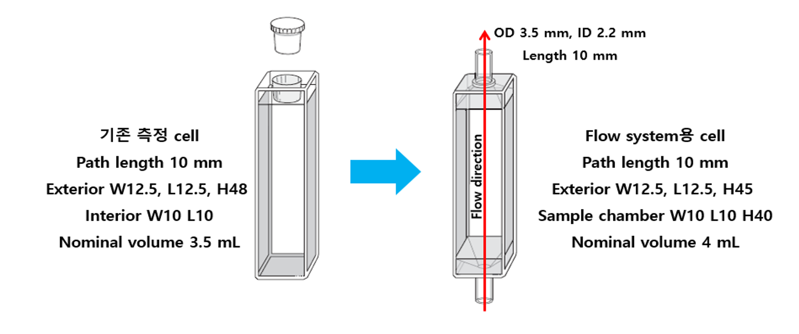
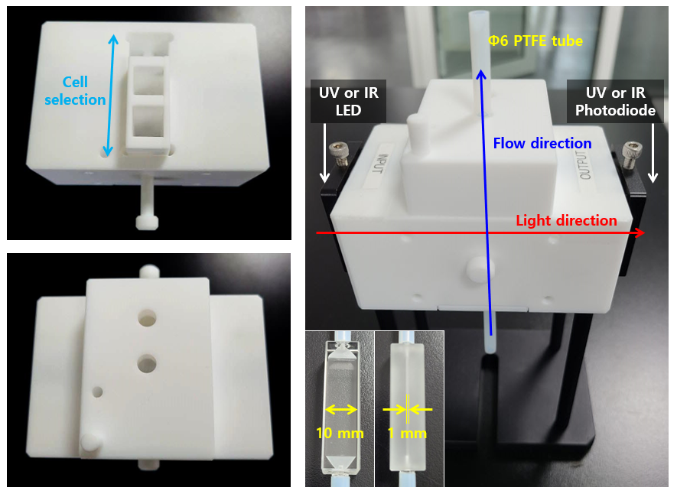
별첨 7. Flow cell 구조 및 path length 테스트 (Nu-2000 프로젝트 진행 시 참고)
측정 cell 변경 (batch cell type → flow cell type)
Path length 테스트 결과 (10mm, 1mm)

